Slide 1

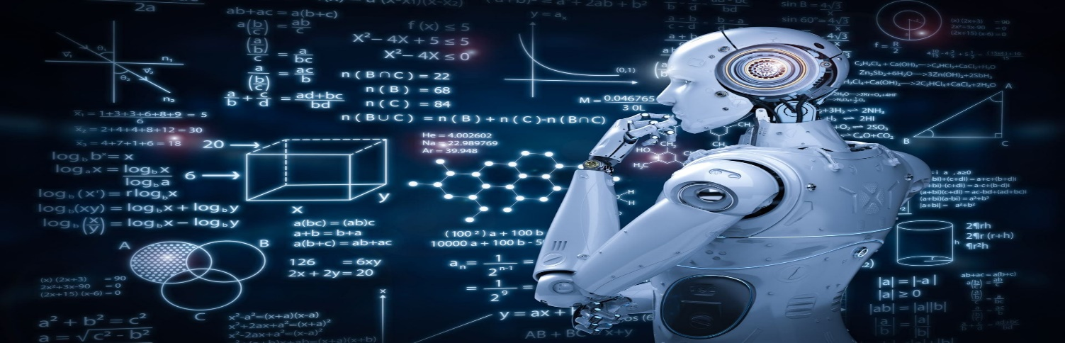
Proyecto 1: Aprendizaje Automático (Análisis de modelos)
Primer Semestre 2024
Integrantes:
Yuan Huang Fan
Agustín Kuskinen Gimeno
Matthias Seiltgens Thouve
Eduardo Correa Marchant
Docente: Pablo Schwarzenberg

Slide 2
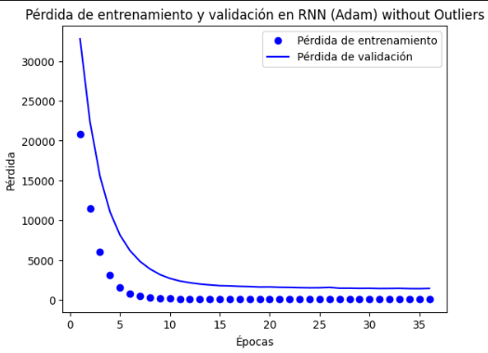
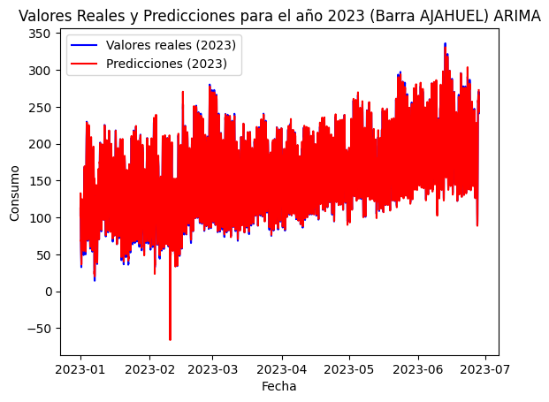
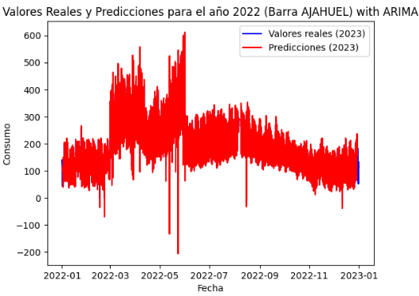
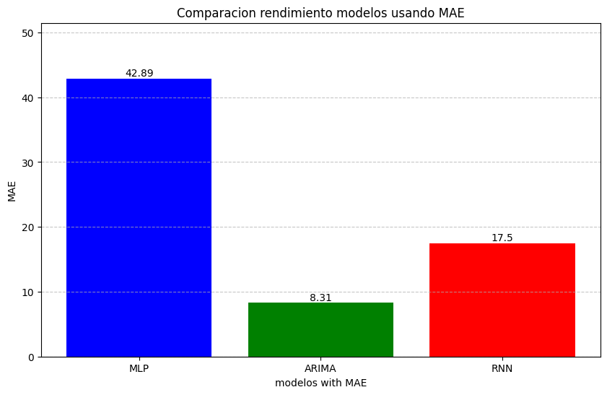
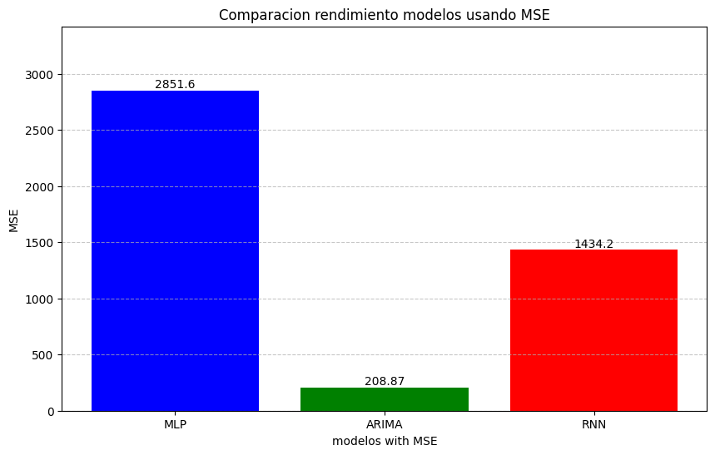
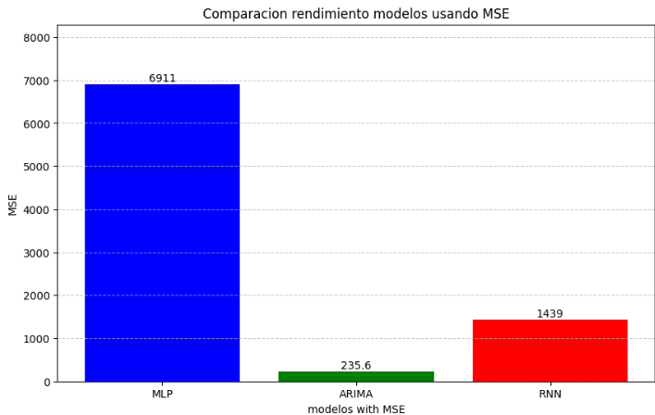
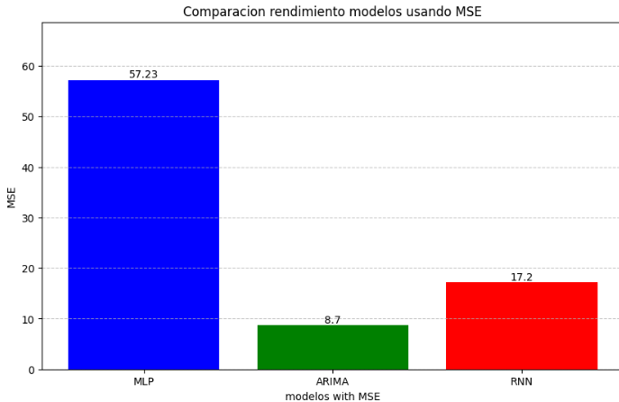
Desempeño del mejor modelo (Tabla y Figuras)
Epoch vs Loss con mención especial de RNN With Adam.
GANADOR (With Outlier): ARIMA
GANADOR (Without Outlier)
ARIMA

Slide 3
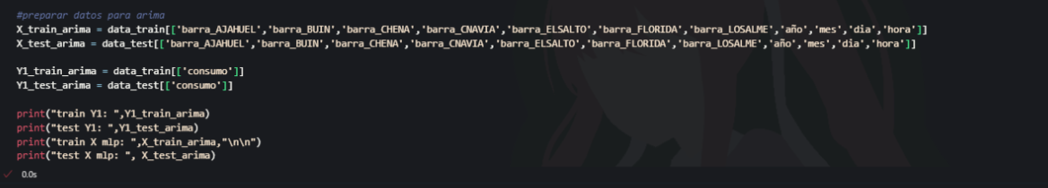
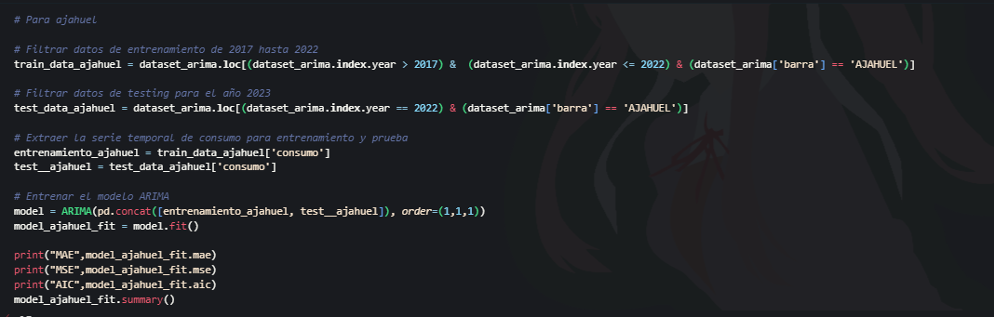
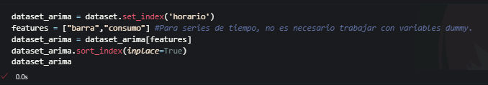
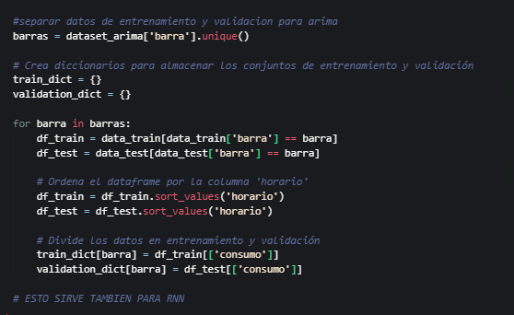
Arquitectura del mejor modelo (Figura)
ARIMA
Función costo: MSE.

Slide 4
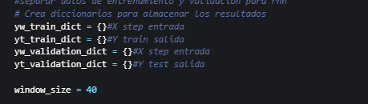
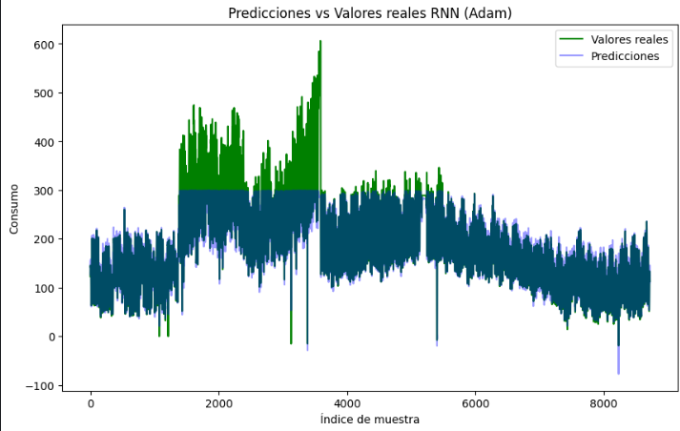
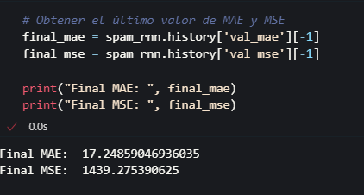
MENCIÓN ESPECIAL: RNN WITH ADAM.
Entrada: window_size: 40.
Codificación: N/A (Valores consumo se utilizan tal como está).
Capas ocultas: SimpleRNN.
Numero neuronas: window_size: 40.
Dimensión Capa salida: Dense con 1 Neurona (Modelo predice un solo valor 'consumo´).
Función activación: Capa de salida linear (capa salida = capa entrada).
Función Costo: MSE = 1439.

Slide 5


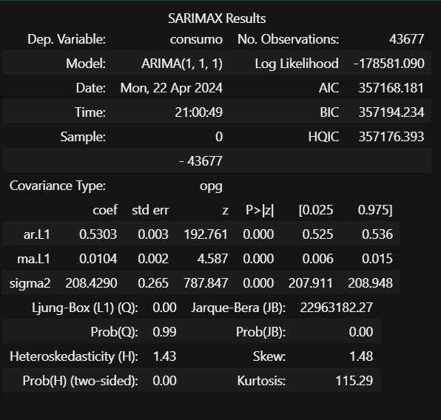
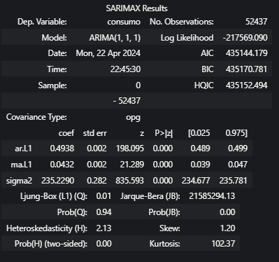
Explicación de los resultados del modelo (Tabla y Figura)
(With Outlier)
(Without Outlier)

Slide 6
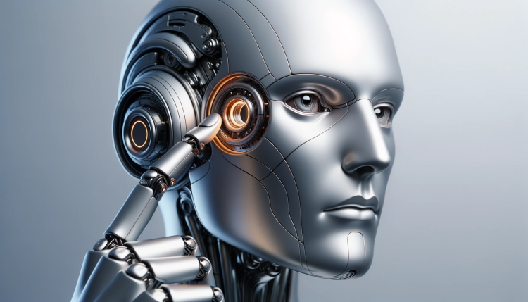
Conclusión

